Slide 1

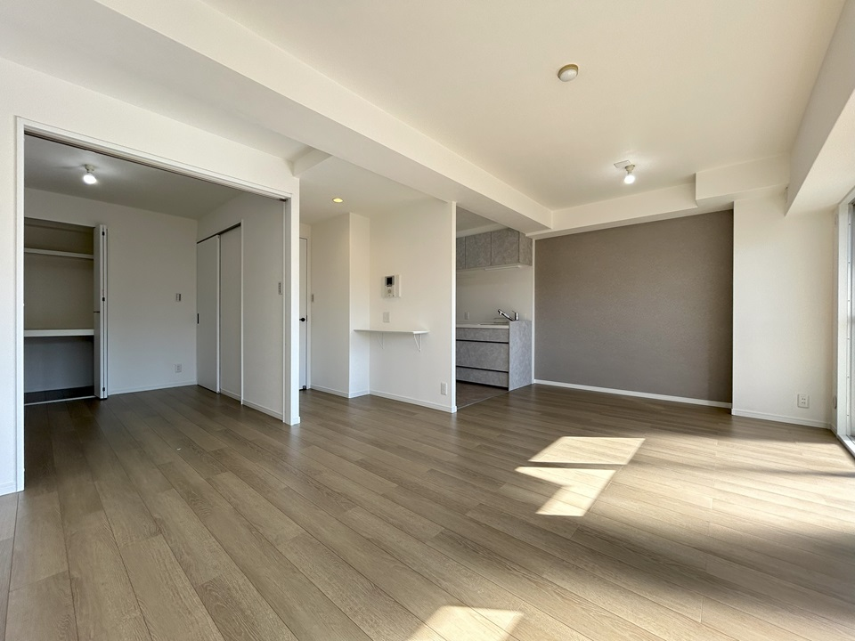
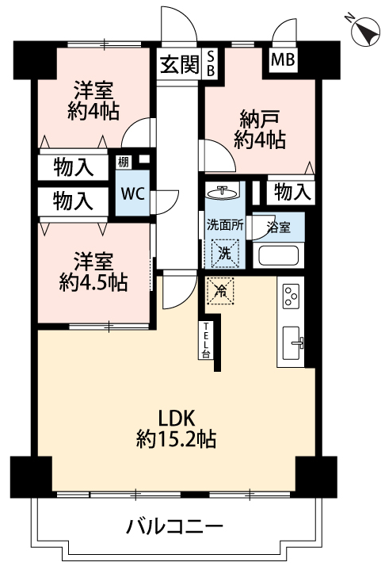
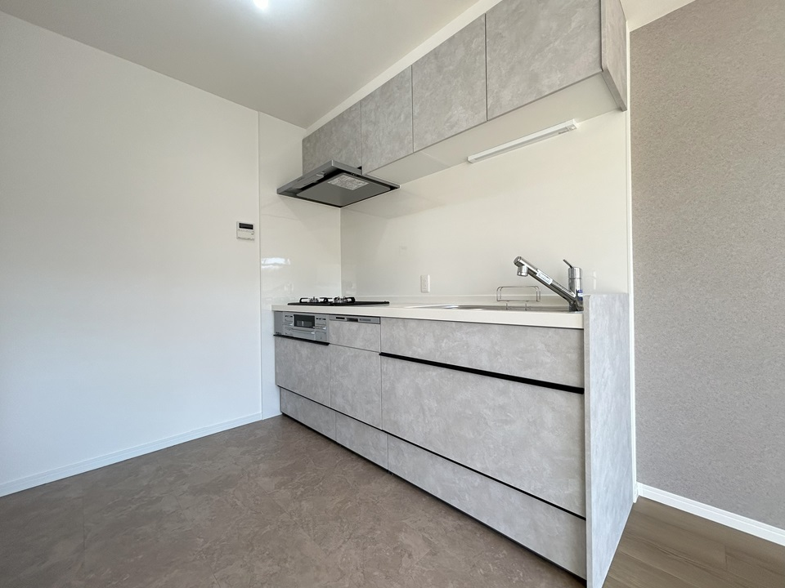
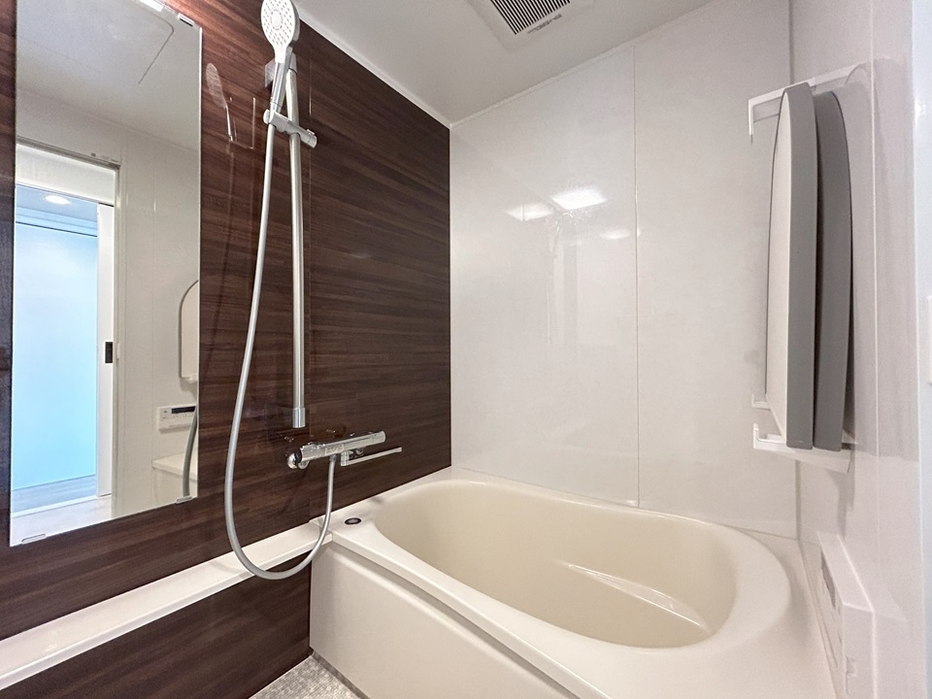
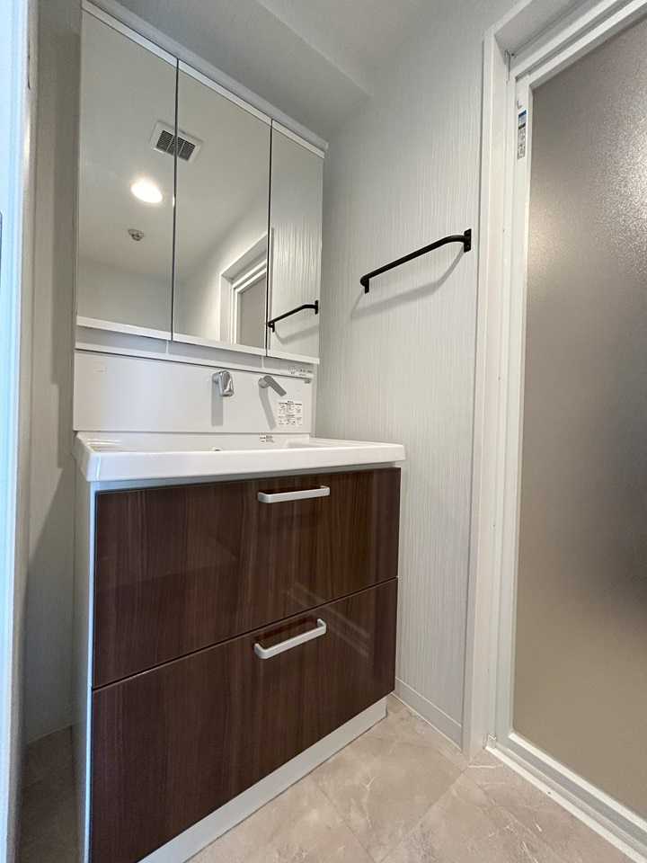
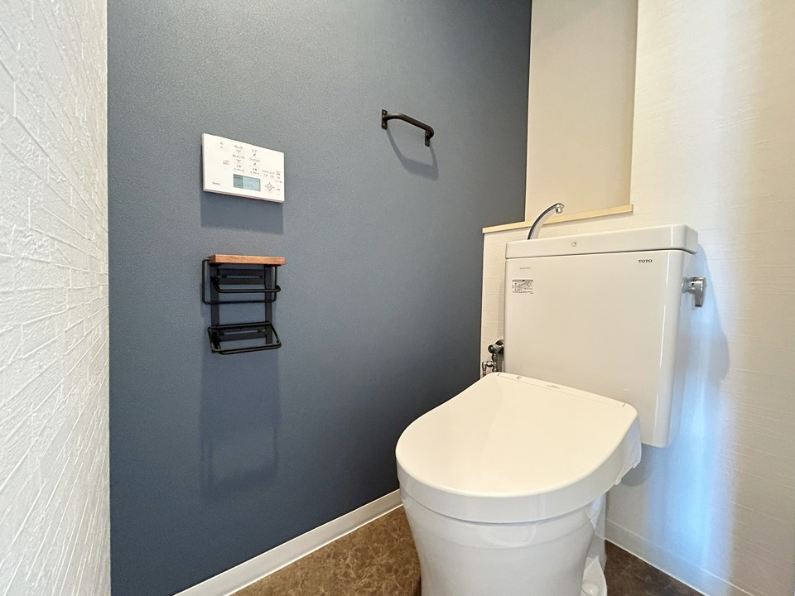


ライオンズマンション
明石江井ヶ島
☆スーパー、小学校まで徒歩5分以内の立地☆
☆下階には住居がないため、小さいお子様がいらっしゃるご家庭でも安心です☆
【2023年12月 リフォーム済み】
山陽電鉄本線「江井ヶ島」駅まで徒歩6分
・キッチン新調(食洗器付き） ・全室フローリング貼り替え ・全室クロス貼り替え
・全室建具(扉、窓枠)交換 ・CF張替え(洗面室、トイレ) ・下駄箱新調
【2021年10月 リフォーム済み】
・ユニットバス交換(浴室暖房乾燥機付き) ・トイレ交換 ・給湯器交換 ・洗面台交換(三面鏡)
物件概要
■所在地：明石市大久保町西島227-1
■専有面積：(壁芯)63.00㎡
■バルコニー面積：8.55㎡
■バルコニー採光：南西向き
■構造等：鉄筋コンクリート造7階建2階部分
■間取り：2LDK＋納戸
■総戸数：54
■築年月：1992年5月
■土地権利：所有権
■分譲会社：(株)大京 他
■施工会社：明石土建工業(株)
■管理会社：(株)穴吹ハウジングサービス
■管理形態：全部委託管理
■管理人：無
■管理費：13,200円／月
■修繕積立金：7,560円／月
■敷地内駐車場：空あり
(7,000～10,000円／月)
■現況・引渡し時期：空家・相談
■取引態様：売主
■備考：エレベータ(有り)
ペット飼育不可
■報酬：(税込)3％
LDK写真
1,180
万円
販売価格
兵庫県知事(2)第401531 (一社)兵庫県宅地建物取引業協会 (公社)近畿地区不動産公正取引協議会加盟
〒651-2124 兵庫県神戸市西区伊川谷町潤和885-1
営業時間
9:00～19:00
株式会社ホーム・スタイル
定休日：水曜
TEL:078-976-2020 FAX:078-976-2121
担当
担当
fudousan@homestyle21.jp
田村
谷口

